Slide 1
“aos pÉs de jesus”

Slide 2
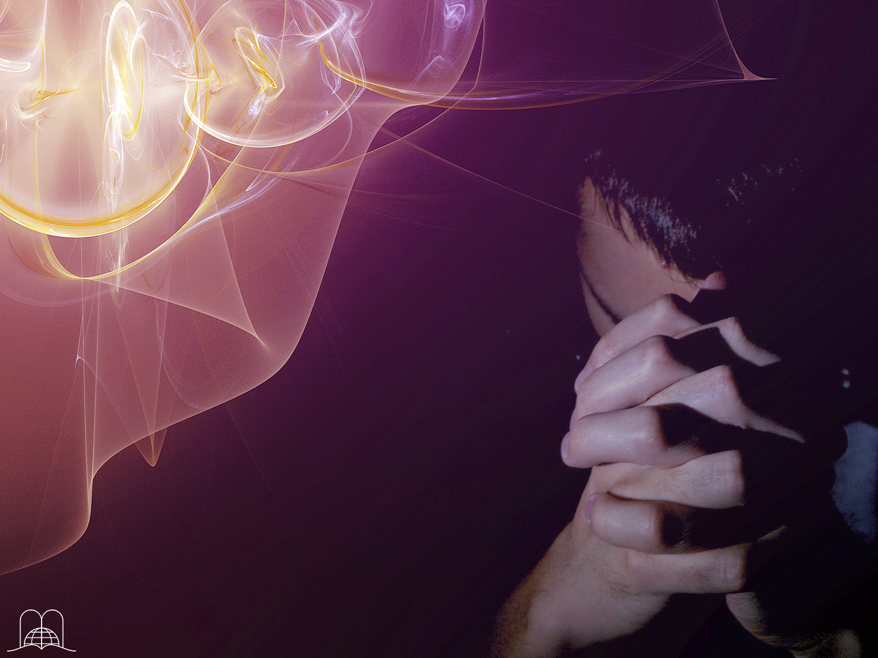
Um momento de OraÇÃO

Slide 3
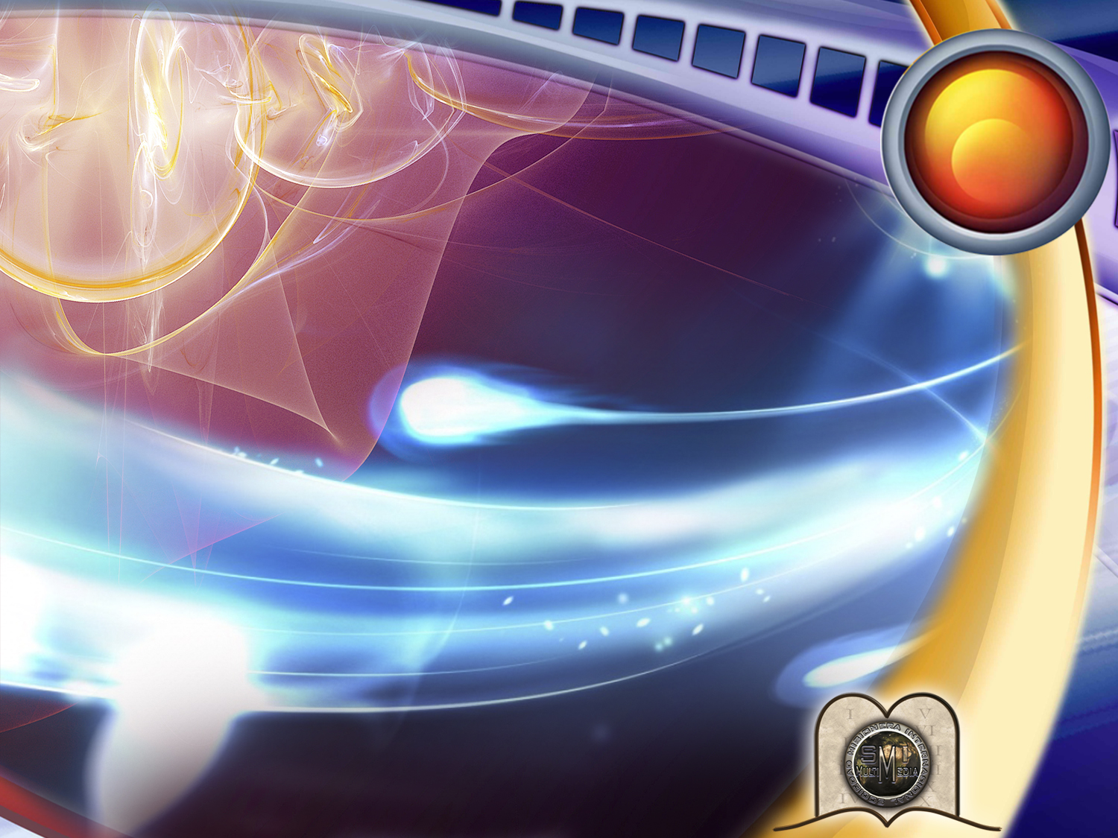
16
EXISTE VIDA APÓS A MORTE?

Slide 4
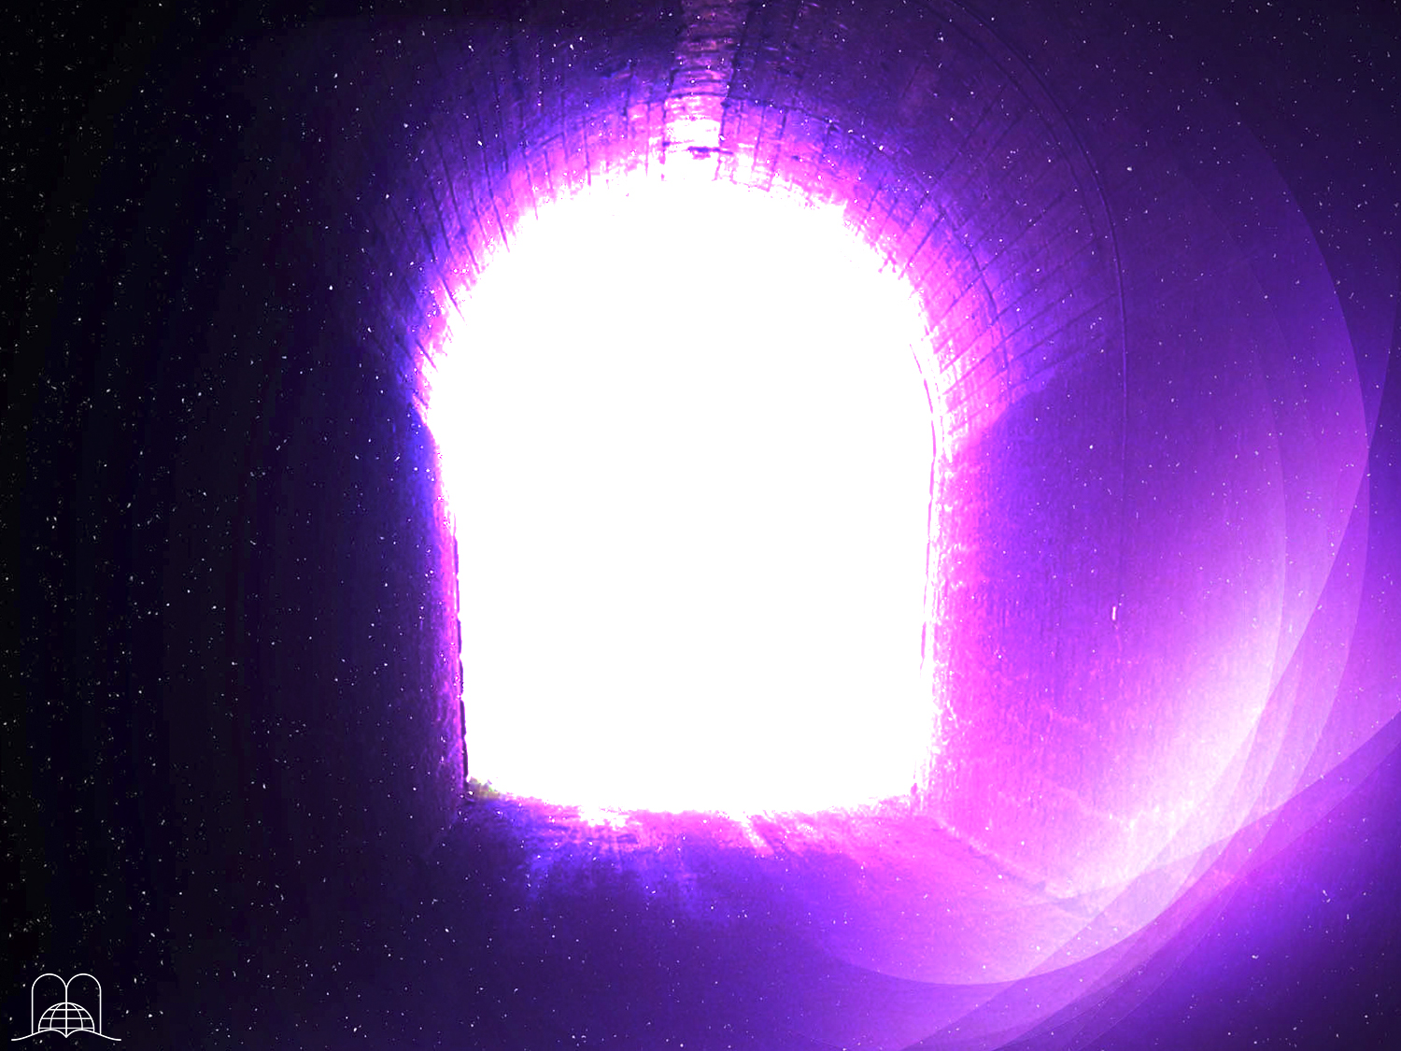
Tem sentido ter
medo da morte?
Notes:
Muchas veces nos hemos preguntado ¿qué sucede al morir? Hay quienes, luego de un accidente donde fueron prácticamente vueltos a la vida mediante masaje cardiorrespiratorio, cuentan haber vivido una cierta experiencia al momento de morir. Oímos a menudo que los muertos se manifiestan, que hay quienes hablan con ellos o, inclusive aparecen.
¿Es razonable tener miedo a la muerte?

Slide 5
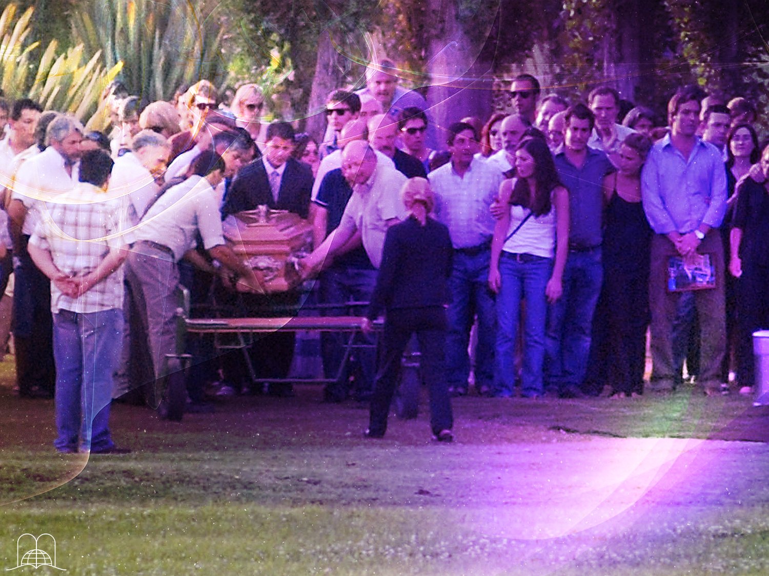
Voltarei a vê-lo?
Notes:
A menudo nos vemos de cara con la muerte. Cuando nos toca acompañar a un familiar o a un amigo para decir el último adiós.
Un coche fúnebre que pasa y tras él una procesión de enlutados.
Y nos preguntamos. ¿Hay vida después de la muerte?
Colocamos una ofrenda floral en la tumba y pensamos, ¿sabe algo el que ha muerto?
Una esposa, quebrantada por el dolor y anegada en lágrimas se pregunta ¿lo volveré a ver?
Existen diversas opiniones.
Unos dicen que el que muere va directamente al cielo, infierno o purgatorio. Otros creen que va al mundo de los espíritus, o que se reencarna en un ser que nace.

Slide 6
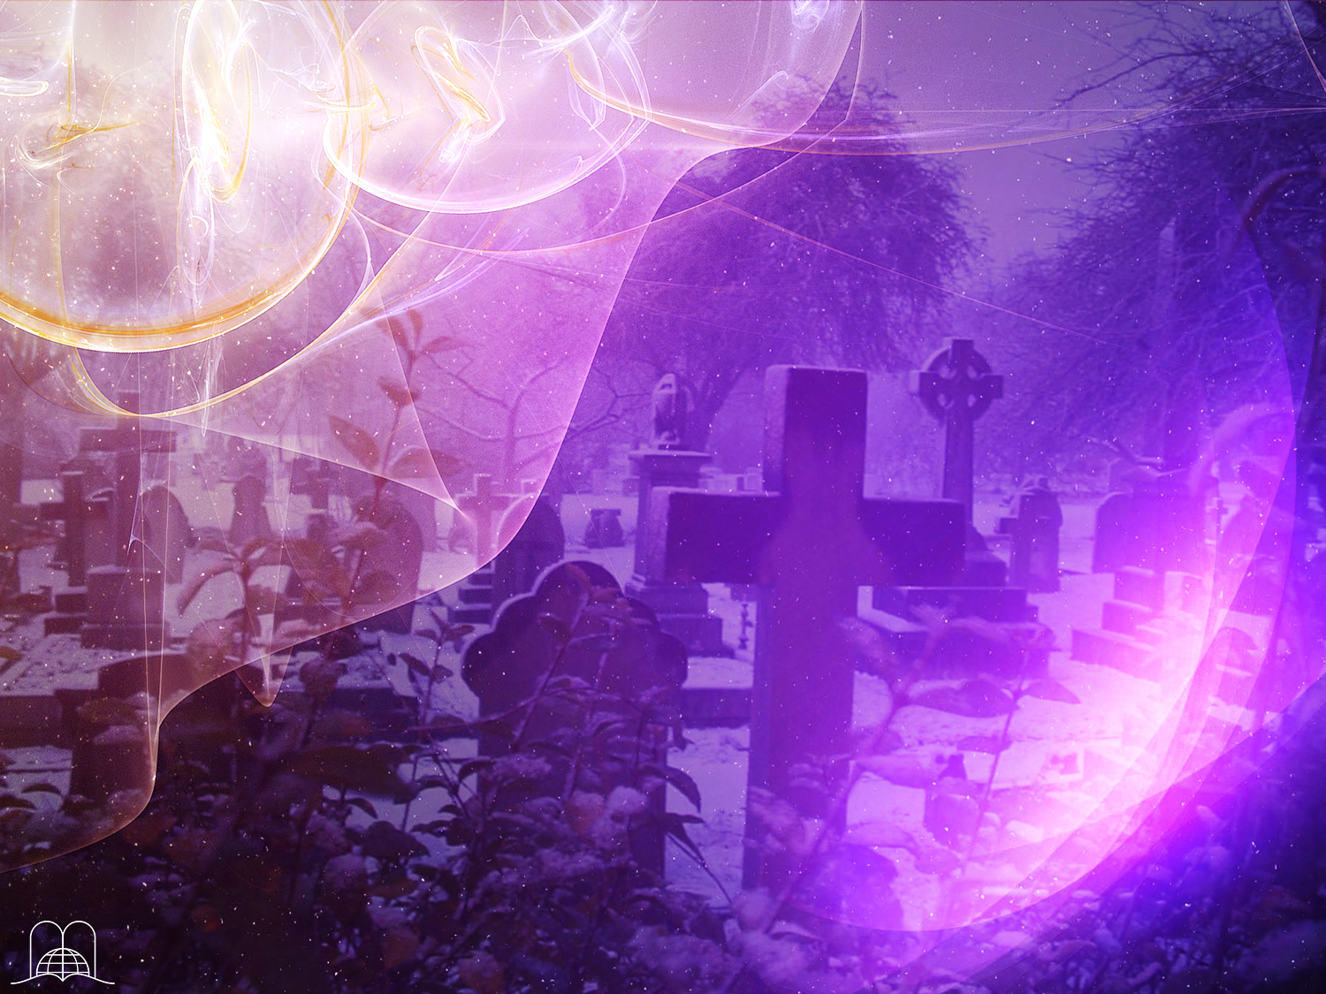
Jó 14:14
“Morrendo o homem, porventura voltará a viver?"
Notes:
Hay quienes piensan que todo se ha terminado. Otros, que el muerto no sabe nada hasta el día de la resurrección. ¿Quién tiene razón? ¿Qué dice Dios? ¿Qué responde la Biblia? ¿Volverá a vivir? Job 14:14
"Si el hombre muriere, ¿volverá a vivir?"

Slide 7
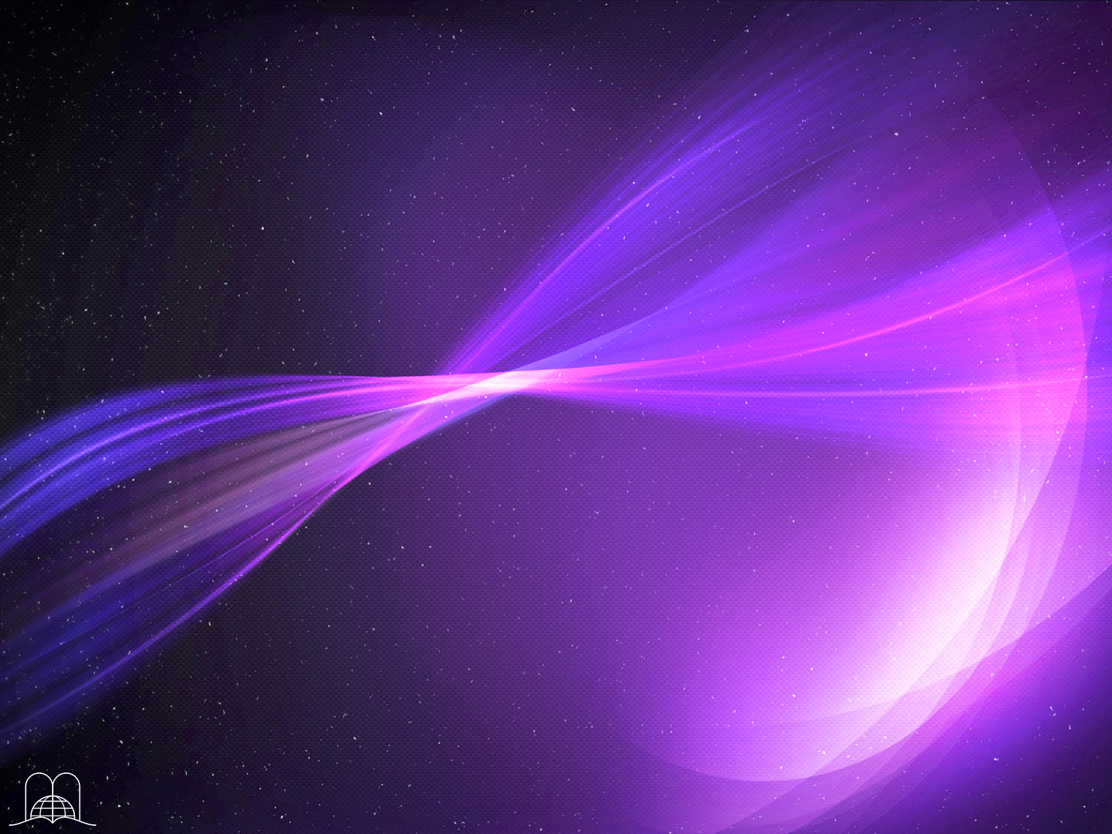
O PROCESSO DA VIDA
E DA MORTE
Notes:
EL PROCESO DE LA VIDA Y LA MUERTE

Slide 8
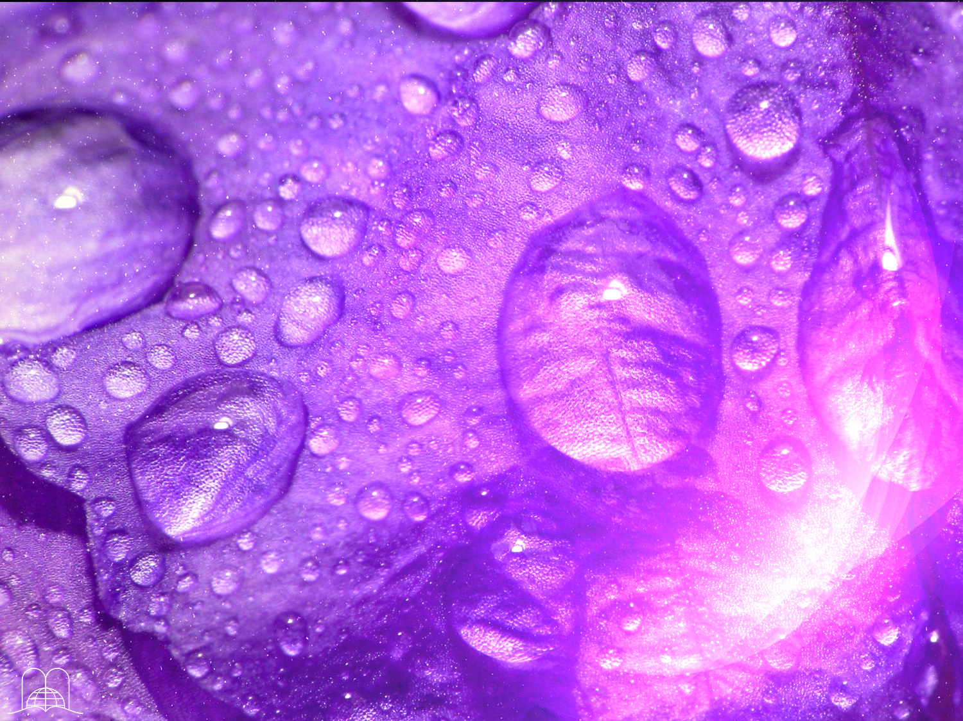
Para conhecer o processo da morte vejamos primeiro, como se originou a vida
Notes:
1- Para conocer el proceso de la muerte veamos, ¿cómo se originó la vida?

Slide 9
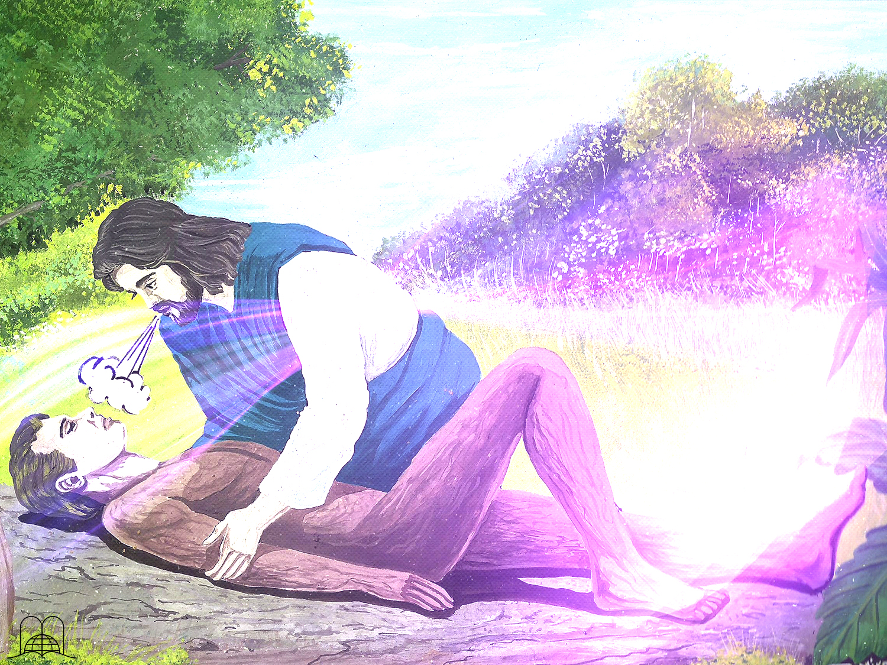
Génesis 2:7
“Então, formou o Senhor Deus ao homem do pó da terra e lhe soprou nas narinas o fôlego de vida, e o homem passou a ser alma vivente."
Notes:
Génesis 2:7
"Entonces Jehová Dios formó al hombre del polvo de la tierra, y sopló en su nariz aliento de vida, y fue el hombre un ser viviente."

Slide 10
MATÉRIA
+
SOPRO DE VIDA
VIDA
Notes:
El ser humano está constituido por dos elementos. En primer lugar, Dios tomó materia -tierra-. Además tenemos un gran contenido de agua en nuestro cuerpo, y también proteínas, grasas y sales minerales, como: fósforo, hierro, magnesio, calcio, etc. El valor de estos elementos no es mayor de U$S 5, y este es el valor material de nuestro cuerpo.
¡Cuán poco valdríamos si no fuese que Dios añadió a esta materia el soplo de vida! La unión de estos dos elementos hizo que se produjese un ser totalmente nuevo: el hombre.
a) Si lo traducimos a una ecuación matemática sería:
materia (tierra) + soplo de vida = ser viviente (alma viviente).
b) Cuando Dios creó al hombre, este se convirtió en un alma viviente (ser viviente), no dice que Dios le puso un alma, y que el hombre tiene un alma, sino que la unión de materia y soplo de vida lo hizo ser viviente, y por lo tanto el hombre es un alma. Cuando decimos que fueron bautizadas 3.000 almas, no decimos que fueron bautizados 3.000 espíritus, sino personas.

Slide 11
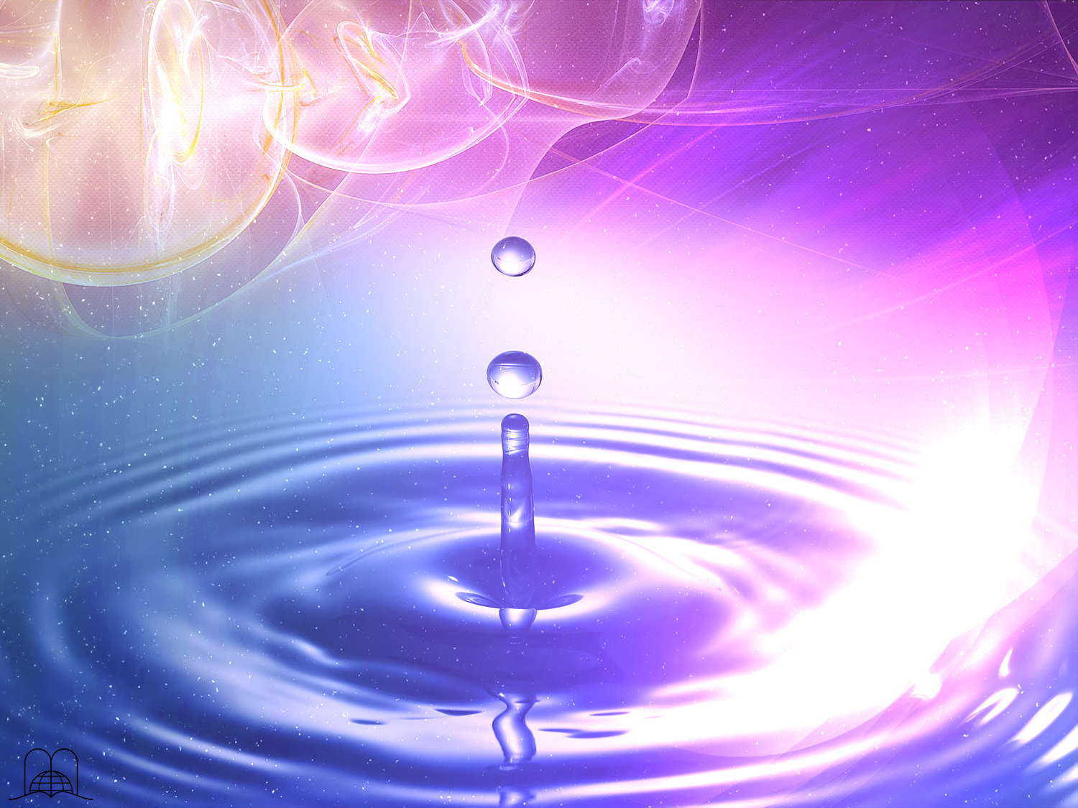
ÁGUA
2 Hidrogénio
+
1 Oxigénio
H₂
O
Notes:
c) Hay diversos productos químicos que en su combinación producen una cosa totalmente diferente. Ejemplo: con la mezcla de dos partes de hidrógeno y una de oxígeno, obtenemos agua: H2O.

Slide 12
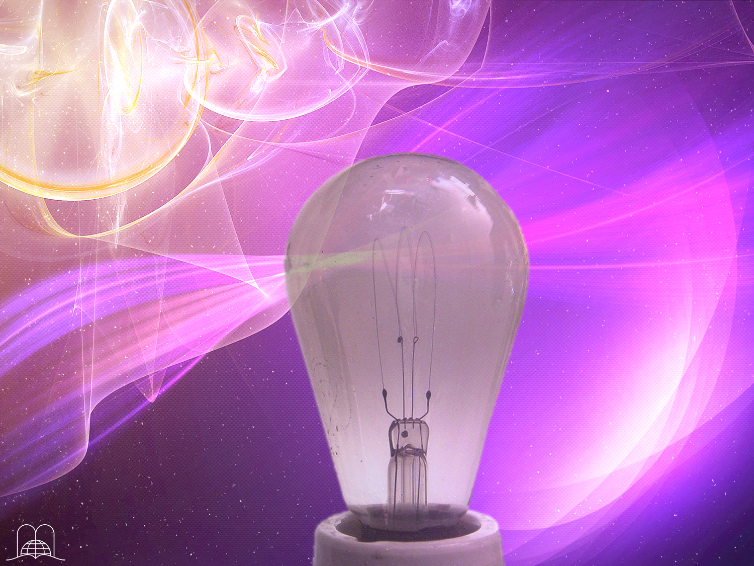
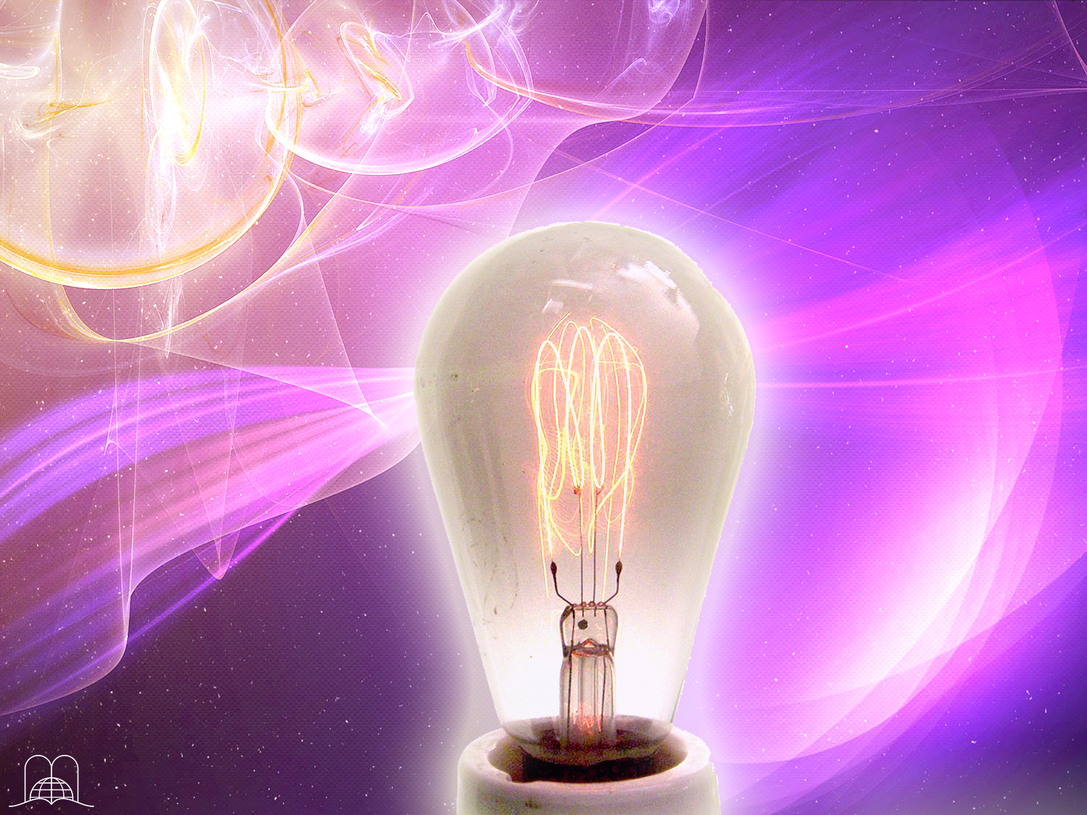
LUZ
Lâmpada
+
Electricidade
Notes:
d) La lámpara eléctrica si recibe electricidad, produce luz, por el fluido que llega a ella. Cuando se interrumpe la energía, se apaga la luz. La lámpara sola no alumbra y la corriente sola tampoco.

Slide 13
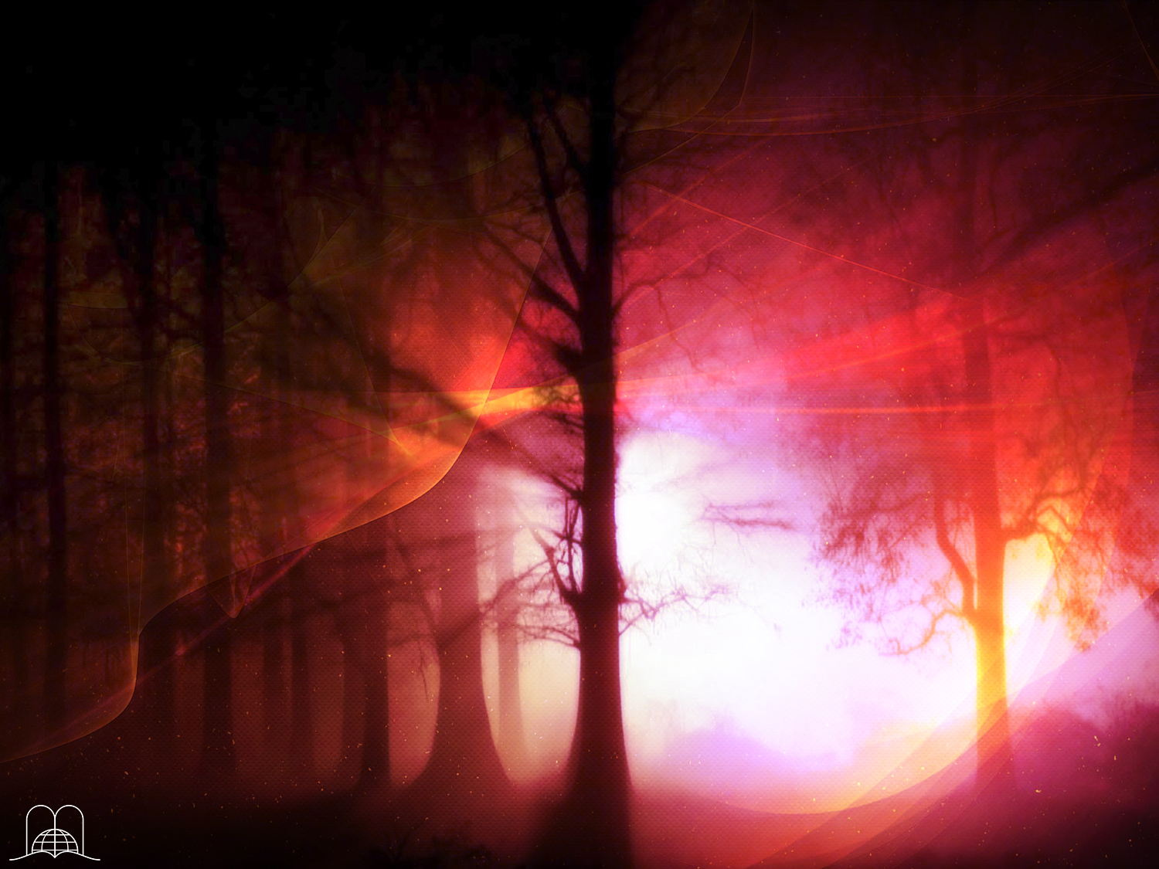
Sendo que o processo da morte é o inverso ao da vida, o que acontece então na morte?
Notes:
2- Siendo que el proceso de la muerte es la inversa de la vida, ¿qué sucede entonces?

Slide 14
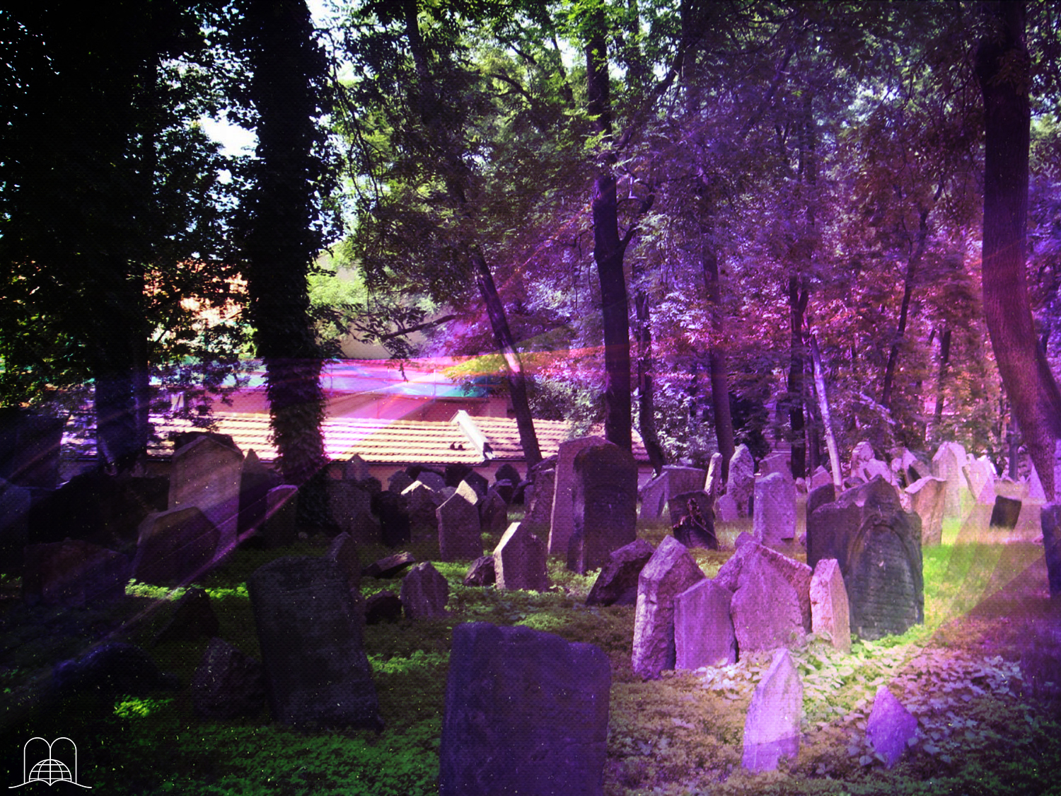
Eclesiastes 12:7
“E o pó da terra volte à terra, como o era, e o espírito volte a Deus, que o deu.”
Notes:
Eclesiastés 12:7
"Y el polvo vuelva a la tierra, como era, y el espíritu vuelva a Dios que lo dio."
Cuerpo va a la tierra, Espíritu a Dios.
(Salmos 104:29)

Slide 15
MATÉRIA
-
SOPRO DE VIDA
MORTE
Notes:
Materia (cuerpo) - soplo de vida = muerte.
Como en el caso de la lámpara, la materia queda inerte al retirar Dios la vida.

Slide 16
O HOMEM TEM CONSCIÊNCIA NA MORTE?
Notes:
¿ES CONSCIENTE EL HOMBRE EN LA MUERTE?

Slide 17
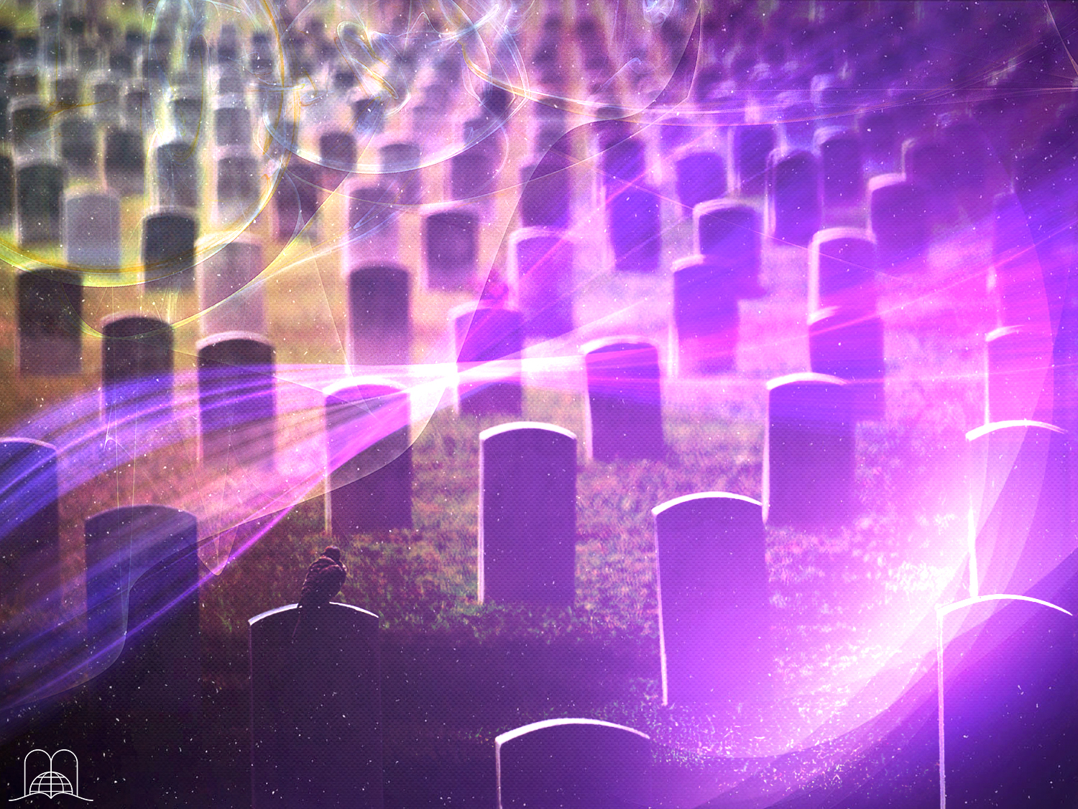
Os que morreram sabem alguma coisa?
Notes:
3- ¿Saben algo los que han muerto?

Slide 18
Eclesiastes 9:5
“Porque os vivos sabem que hão de morrer, mas os mortos não sabem coisa nenhuma, nem tampouco terão eles recompensa, porque a sua memória jaz no esquecimento.”
Notes:
Eclesiastés 9:5
"Porque los que viven saben que han de morir; pero los muertos nada saben, ni tienen más paga; porque su memoria es puesta en olvido."

Slide 19
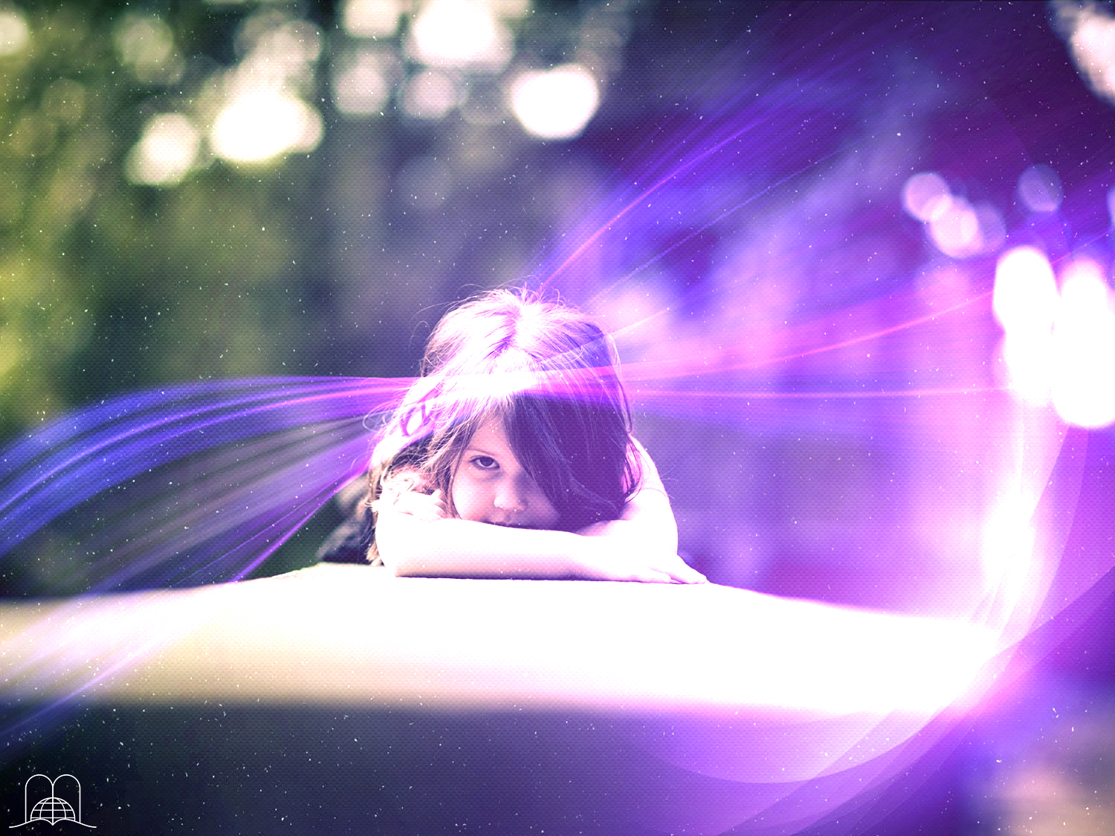
O que sucede com os sentimentos dos mortos?
Notes:
4- ¿Qué sucede con sus sentimientos?

Slide 20
Eclesiastes 9:6, 10
“Amor, ódio e inveja para eles já pereceram; para sempre não têm eles parte em coisa alguma do que se faz debaixo do sol."
“Tudo quanto te vier à mão para fazer, faze-o conforme as tuas forças, porque na sepultura, para onde tu vais, não há obra, nem projetos, nem conhecimento, nem sabedoria alguma."
Notes:
Eclesiastés 9:6, 10
"También su amor y su odio y su envidia fenecieron ya; y nunca más tendrán parte en todo lo que se hace debajo del sol."
"Todo lo que te viniere a la mano para hacer, hazlo según tus fuerzas; porque en el Seol, adonde vas, no hay obra, ni trabajo, ni ciencia, ni sabiduría."

Slide 21
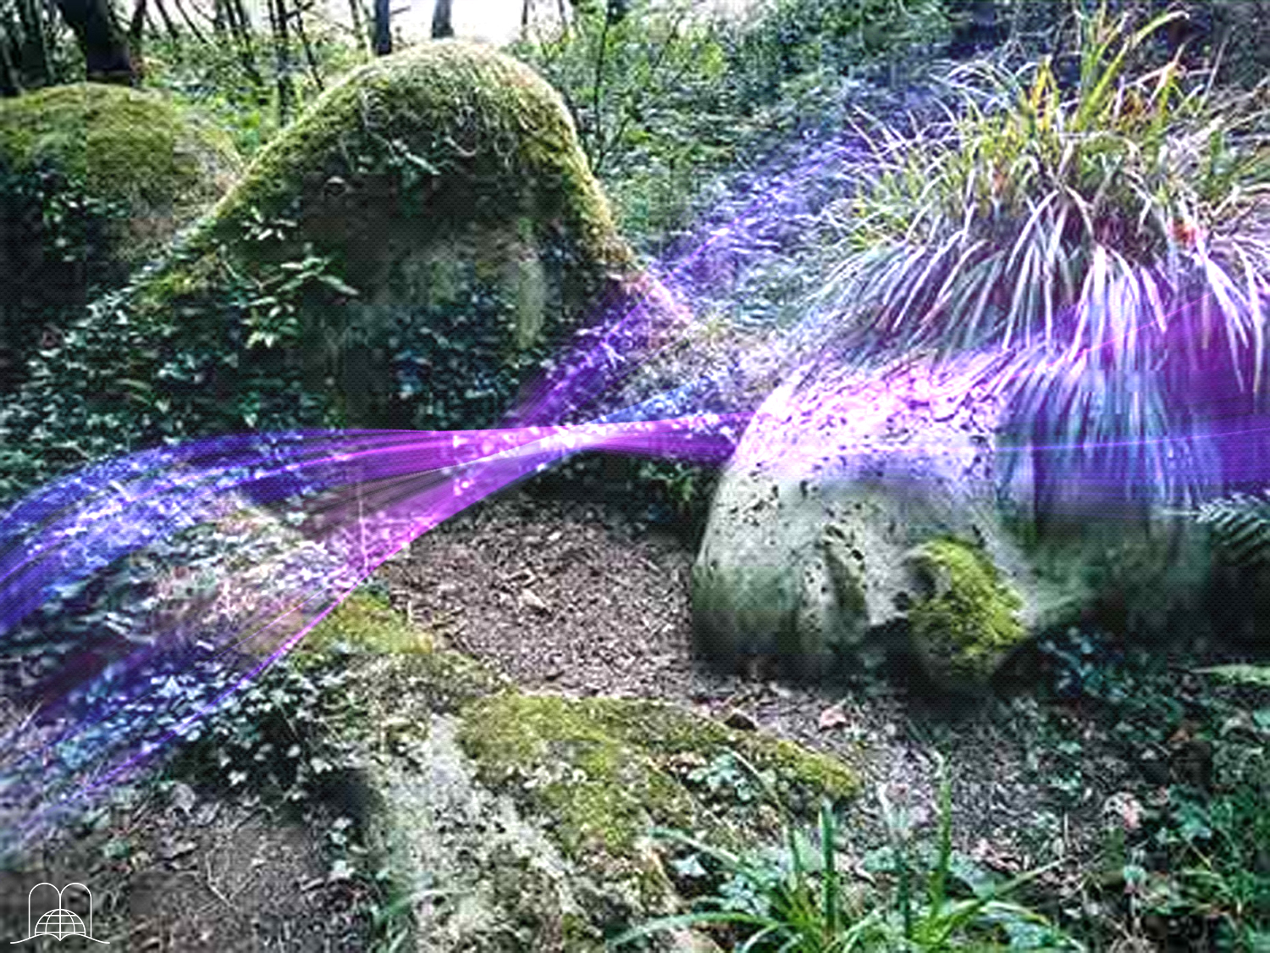
Têm consciência os que morreram?
Notes:
5- ¿Son conscientes los que han muerto?

Slide 22
Salmos 146:4
“Sai-lhes o espírito, e eles tornam ao pó; nesse mesmo dia, perecem todos os seus pensamentos."
Notes:
Salmos 146:4
"Pues sale su aliento, y vuelve a la tierra; En ese mismo día perecen sus pensamientos."

Slide 23
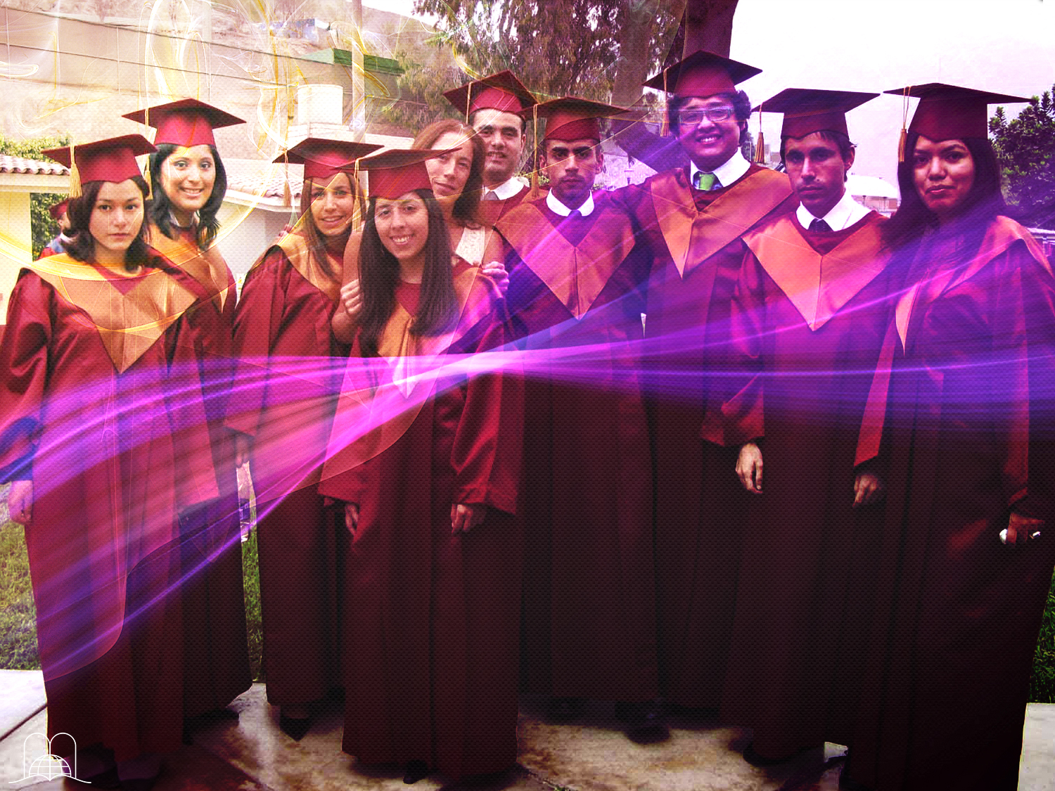
Os que morreram sabem alguma coisa dos seus familiares?
Notes:
6- Los que han muerto ¿saben algo de sus familiares?

Slide 24
Jó 14:21
“Os seus filhos recebem honras, e ele o não sabe; são humilhados, e ele o não percebe."
Notes:
Job 14:21
"Sus hijos tendrán honores, pero él no lo sabrá; O serán humillados, y no entenderá de ello."

Slide 25
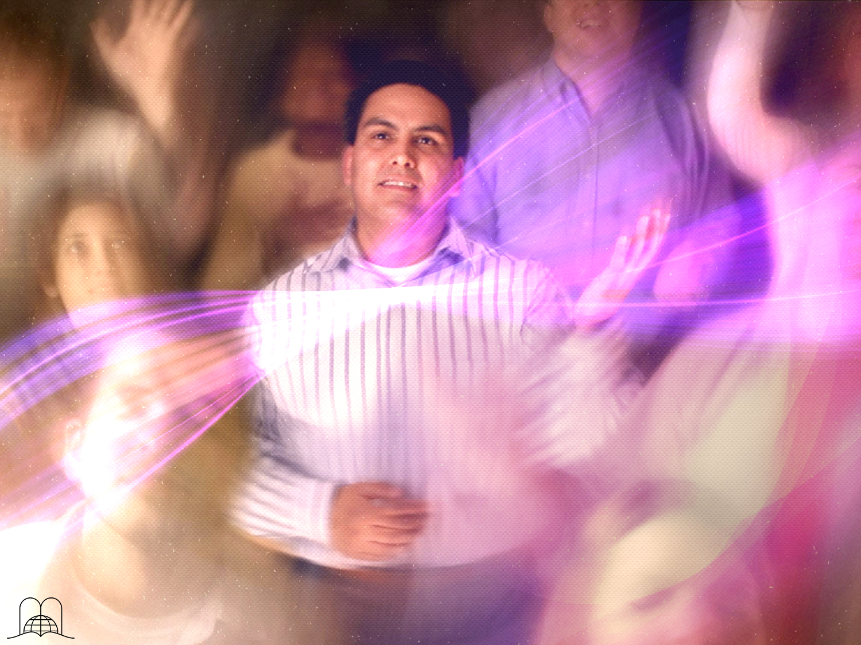
Estarão no céu louvando
a Deus?
Notes:
7- ¿Están en el cielo alabando a Dios?

Slide 26
Salmos 115:17
“Os mortos não louvam o Senhor, nem os que descem à sepultura."
Notes:
Salmos 115:17
"Los muertos, los que han bajado al sepulcro, ya no pueden alabar al Señor."
(Is. 38:18, 19)

Slide 27
A QUE É COMPARADA A MORTE?
Notes:
¿A QUÉ SE COMPARA LA MUERTE?

Slide 28
Com o que a comparou Jesus?
Notes:
8- ¿Con qué la comparó Jesús?

Slide 29
João 11:11-14
“Isto dizia e depois lhes acrescentou: Nosso amigo Lázaro adormeceu, mas vou para despertá-lo. Disseram-lhe, pois, os discípulos: Senhor, se dorme, estará salvo. Jesus, porém, falara com respeito à morte de Lázaro; mas eles supunham que tivesse falado do repouso do sono. Então, Jesus lhes disse claramente: Lázaro morreu."
Notes:
Juan 11:11-14
"Dicho esto, les dijo después: Nuestro amigo Lázaro duerme; mas voy para despertarle.
Dijeron entonces sus discípulos: Señor, si duerme, sanará.
Pero Jesús decía esto de la muerte de Lázaro; y ellos pensaron que hablaba del reposar del sueño.
Entonces Jesús les dijo claramente: Lázaro ha muerto."

Slide 30
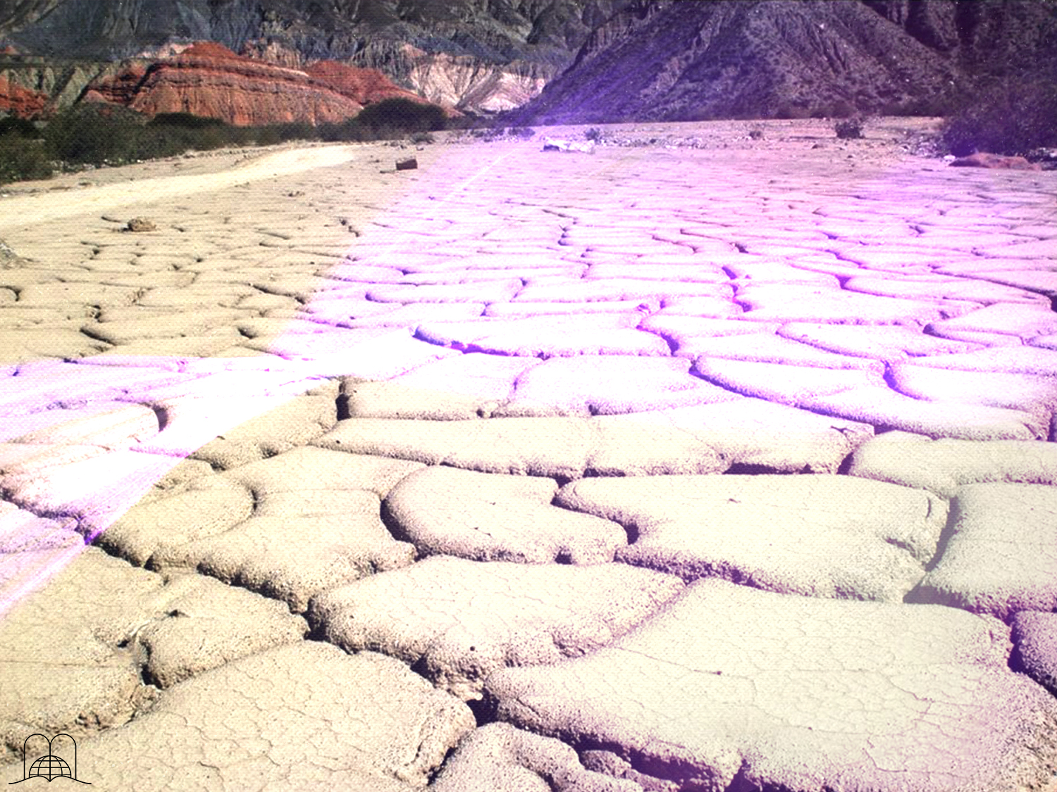
Jó 14:10-12
“O homem, porém, morre e fica prostrado; expira o homem e onde está? Como as águas do lago se evaporam, e o rio se esgota e seca, assim o homem se deita e não se levanta; enquanto existirem os céus, não acordará, nem será despertado de seu sono.”
Notes:
Job también la compara con un sueño. Los muertos duermen, o sea, están inconscientes hasta el despertar – resurrección.
Job 14:10-12
"Mas el hombre morirá, y será cortado; Perecerá el hombre, ¿y dónde estará él?
Como las aguas se van del mar, Y el río se agota y se seca,
Así el hombre yace y no vuelve a levantarse; Hasta que no haya cielo, no despertarán, Ni se levantarán de su sueño."

Slide 31
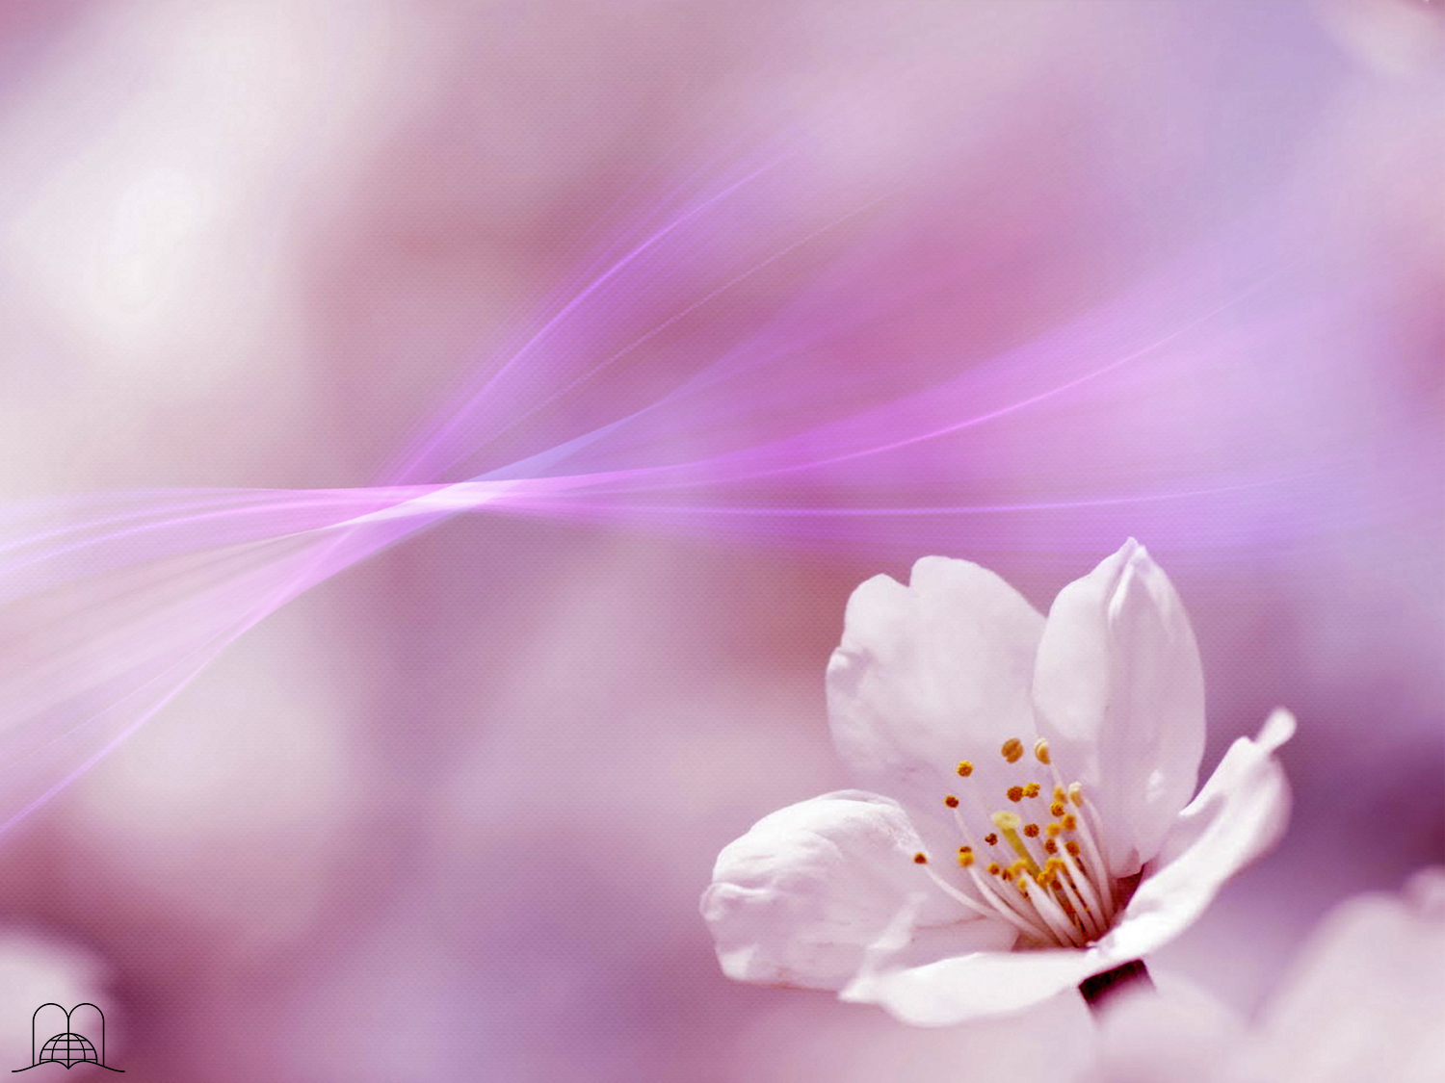
Que outro exemplo nos dão as escrituras?
Notes:
9- ¿Qué otro ejemplo nos dan las escrituras?

Slide 32
“O homem, nascido de mulher, vive breve tempo, cheio de inquietação. Nasce como a flor e murcha; foge como a sombra e não permanece.”
Jó 14:1-2
Notes:
Job 14:1, 2
"El hombre nacido de mujer, Corto de días, y hastiado de sinsabores,
Sale como una flor y es cortado, Y huye como la sombra y no permanece."

Slide 33
VOLTAREMOS A VER OS QUE MORRERAM?
Notes:
¿VOLVEREMOS A VER A LOS QUE HAN MUERTO?

Slide 34
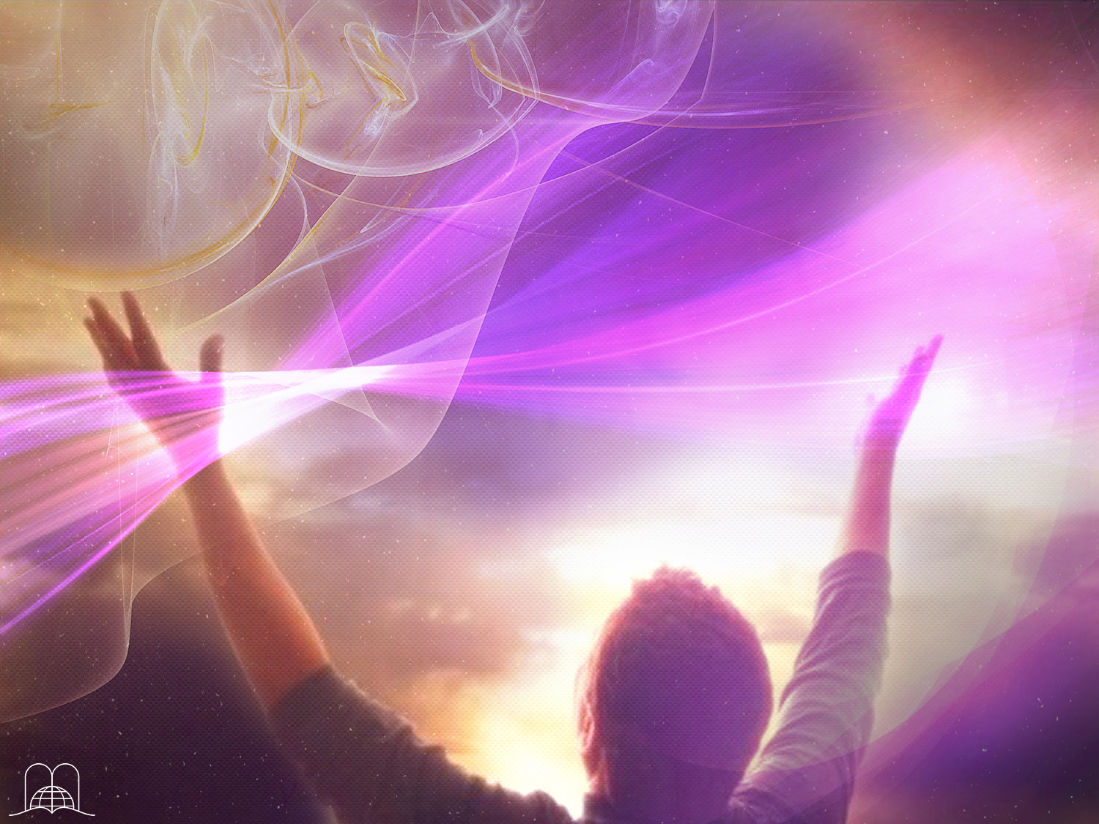
Qual é a gloriosa esperança dos que morrem fiéis a Deus?
Notes:
10- ¿Cuál es la gloriosa esperanza de los que mueren fieles a Dios?

Slide 35
Isaías 26:19
“Os vossos mortos e também o meu cadáver viverão e ressuscitarão; despertai e exultai, os que habitáis no pó, porque o teu orvalho, ó Deus, será como o orvalho de vida, e a terra dará à luz os seus mortos.”
Notes:
Isaías 26:19
"Tus muertos vivirán; sus cadáveres resucitarán. !!Despertad y cantad, moradores del polvo! porque tu rocío es cual rocío de hortalizas, y la tierra dará sus muertos."

Slide 36
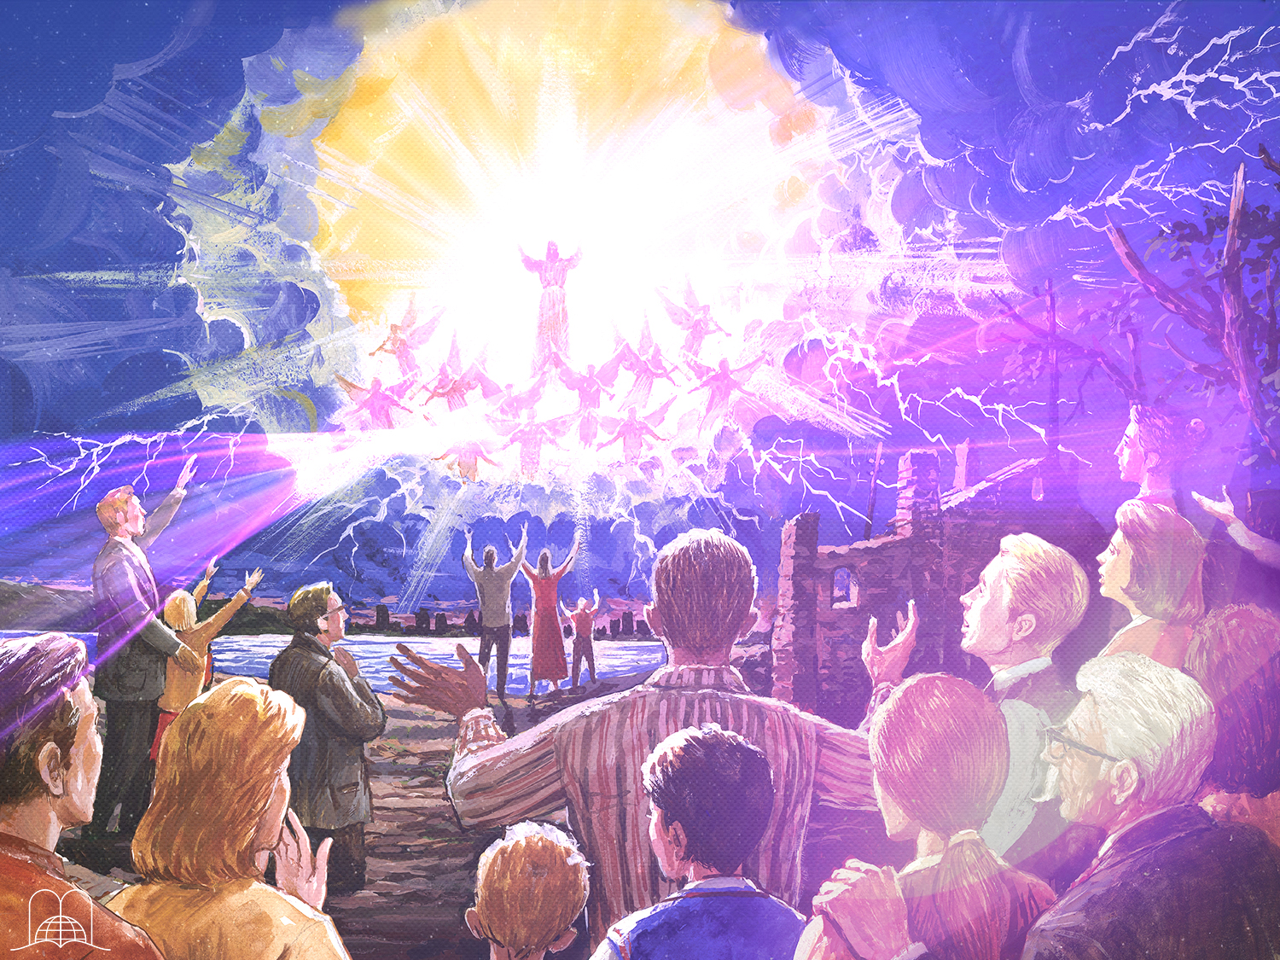
1 Tessalonicensses 4:14-17
Luego nosotros los que vivimos, los que hayamos quedado, seremos arrebatados juntamente con ellos en las nubes para recibir al Señor en el aire, y así estaremos siempre con el Señor."
Porque el Señor mismo con voz de mando, con voz de arcángel, y con trompeta de Dios, descenderá del cielo; y los muertos en Cristo resucitarán primero.
Por lo cual os decimos esto en palabra del Señor: que nosotros que vivimos, que habremos quedado hasta la venida del Señor, no precederemos a los que durmieron.
“Pois, se cremos que Jesus morreu e ressuscitou, assim também Deus, mediante Jesus, trará, em sua companhia, os que dormem.
Notes:
1 Tesalonicenses 4:14-17
"Porque si creemos que Jesús murió y resucitó, así también traerá Dios con Jesús a los que durmieron en él.
Por lo cual os decimos esto en palabra del Señor: que nosotros que vivimos, que habremos quedado hasta la venida del Señor, no precederemos a los que durmieron.
Porque el Señor mismo con voz de mando, con voz de arcángel, y con trompeta de Dios, descenderá del cielo; y los muertos en Cristo resucitarán primero.
Luego nosotros los que vivimos, los que hayamos quedado, seremos arrebatados juntamente con ellos en las nubes para recibir al Señor en el aire, y así estaremos siempre con el Señor."

Slide 37
1 Tessalonicensses 4:14-17
Ora, ainda vos declaramos, por palavra do Senhor, isto: nós, os vivos, os que ficarmos até à vinda do Senhor, de modo algum precederemos os que dormem.
Luego nosotros los que vivimos, los que hayamos quedado, seremos arrebatados juntamente con ellos en las nubes para recibir al Señor en el aire, y así estaremos siempre con el Señor."
Porque el Señor mismo con voz de mando, con voz de arcángel, y con trompeta de Dios, descenderá del cielo; y los muertos en Cristo resucitarán primero.
"Porque si creemos que Jesús murió y resucitó, así también traerá Dios con Jesús a los que durmieron en él.
Notes:
1 Tesalonicenses 4:14-17
"Porque si creemos que Jesús murió y resucitó, así también traerá Dios con Jesús a los que durmieron en él.
Por lo cual os decimos esto en palabra del Señor: que nosotros que vivimos, que habremos quedado hasta la venida del Señor, no precederemos a los que durmieron.
Porque el Señor mismo con voz de mando, con voz de arcángel, y con trompeta de Dios, descenderá del cielo; y los muertos en Cristo resucitarán primero.
Luego nosotros los que vivimos, los que hayamos quedado, seremos arrebatados juntamente con ellos en las nubes para recibir al Señor en el aire, y así estaremos siempre con el Señor."

Slide 38
1 Tessalonicensses 4:14-17
Porquanto o Senhor mesmo, dada a sua palavra de ordem, ouvida a voz do arcanjo, e ressoada a trombeta de Deus, descerá dos céus, e os mortos em Cristo ressuscitarão primeiro.”
Luego nosotros los que vivimos, los que hayamos quedado, seremos arrebatados juntamente con ellos en las nubes para recibir al Señor en el aire, y así estaremos siempre con el Señor."
Por lo cual os decimos esto en palabra del Señor: que nosotros que vivimos, que habremos quedado hasta la venida del Señor, no precederemos a los que durmieron.
"Porque si creemos que Jesús murió y resucitó, así también traerá Dios con Jesús a los que durmieron en él.
Notes:
1 Tesalonicenses 4:14-17
"Porque si creemos que Jesús murió y resucitó, así también traerá Dios con Jesús a los que durmieron en él.
Por lo cual os decimos esto en palabra del Señor: que nosotros que vivimos, que habremos quedado hasta la venida del Señor, no precederemos a los que durmieron.
Porque el Señor mismo con voz de mando, con voz de arcángel, y con trompeta de Dios, descenderá del cielo; y los muertos en Cristo resucitarán primero.
Luego nosotros los que vivimos, los que hayamos quedado, seremos arrebatados juntamente con ellos en las nubes para recibir al Señor en el aire, y así estaremos siempre con el Señor."

Slide 39
1 Tessalonicensses 4:14-17
Depois, nós, os vivos, os que ficarmos, seremos arrebatados juntamente com eles, entre nuvens, para o encontro do Senhor nos ares, e, assim, estaremos para sempre com o Senhor.”
Porque el Señor mismo con voz de mando, con voz de arcángel, y con trompeta de Dios, descenderá del cielo; y los muertos en Cristo resucitarán primero.
Por lo cual os decimos esto en palabra del Señor: que nosotros que vivimos, que habremos quedado hasta la venida del Señor, no precederemos a los que durmieron.
"Porque si creemos que Jesús murió y resucitó, así también traerá Dios con Jesús a los que durmieron en él.
Notes:
1 Tesalonicenses 4:14-17
"Porque si creemos que Jesús murió y resucitó, así también traerá Dios con Jesús a los que durmieron en él.
Por lo cual os decimos esto en palabra del Señor: que nosotros que vivimos, que habremos quedado hasta la venida del Señor, no precederemos a los que durmieron.
Porque el Señor mismo con voz de mando, con voz de arcángel, y con trompeta de Dios, descenderá del cielo; y los muertos en Cristo resucitarán primero.
Luego nosotros los que vivimos, los que hayamos quedado, seremos arrebatados juntamente con ellos en las nubes para recibir al Señor en el aire, y así estaremos siempre con el Señor."

Slide 40
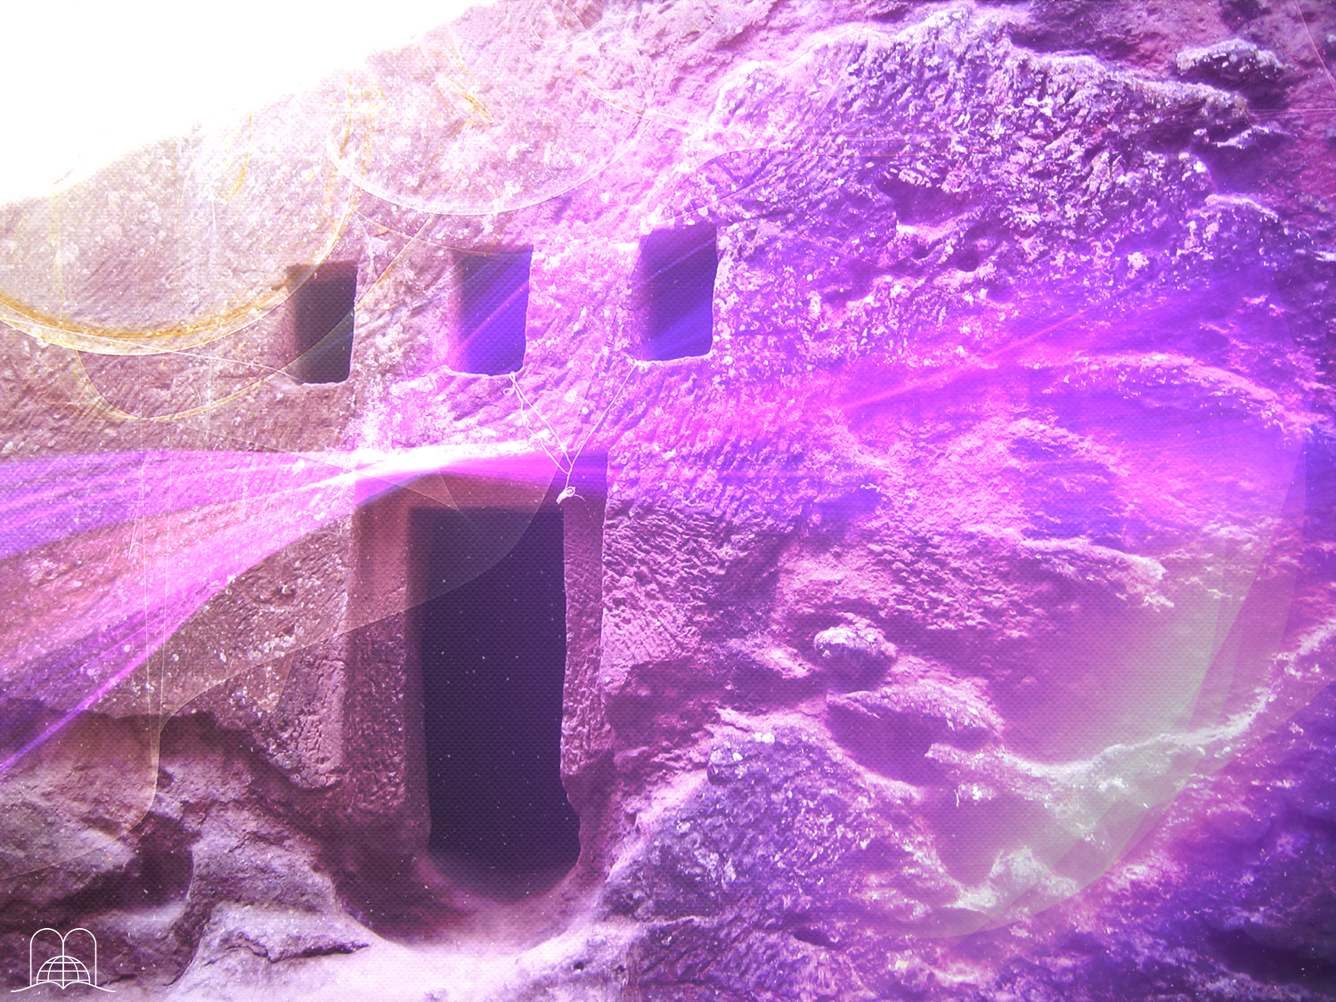
Estão os fiéis que já morreram a gozar de vida eterna?
Notes:
11- ¿Están gozando ya de la vida eterna los fieles de antaño que han muerto?

Slide 41
Hebreus 11:39-40
“Ora,todos estes que obtiveram bom testemunho por sua fé não obtiveram, contudo, a concretização da promessa, por haver Deus provido coisa superior a nosso respeito, para que eles, sem nós, não fossem aperfeiçoados.”
Notes:
Hebreos 11:39-40
"Y todos éstos, aunque alcanzaron buen testimonio mediante la fe, no recibieron lo prometido; proveyendo Dios alguna cosa mejor para nosotros, para que no fuesen ellos perfeccionados aparte de nosotros."

Slide 42
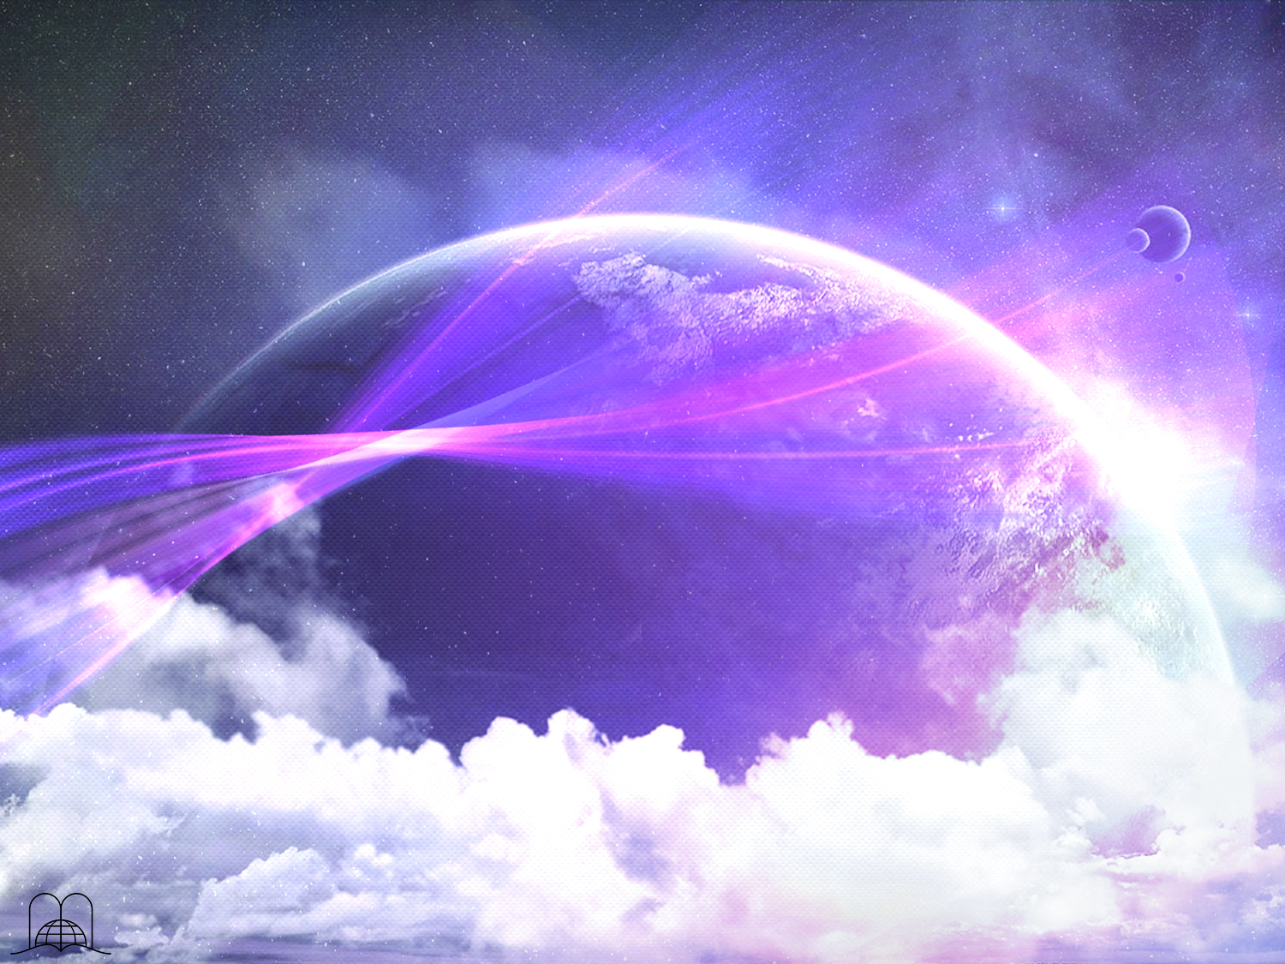
Daniel 12:13
“Tu, porém segue o teu caminho até ao fim; pois descansarás e, ao fim dos dias, te levantarás para receber a tua herança.”
Notes:
Daniel 12:13
"Y todos éstos, aunque alcanzaron buen testimonio mediante la fe, no recibieron lo prometido; proveyendo Dios alguna cosa mejor para nosotros, para que no fuesen ellos perfeccionados aparte de nosotros."
Existe una insólita contradicción en muchos que predican un castigo, o recompensa inmediatos; pero también creen en la resurrección y en el juicio final. Si recibió su merecido ahora, ¿Para que vendrá Jesús a juzgar a los vivos y a los muertos? ¿Juzgar qué? ¿Lo ya recibido?

Slide 43
A MAIOR E MAIS ANTIGA MENTIRA QUE SEDUZIU MILHÕES
Notes:
LA MAYOR Y MÁS ANTIGUA MENTIRA QUE SEDUJO A MILLONES

Slide 44
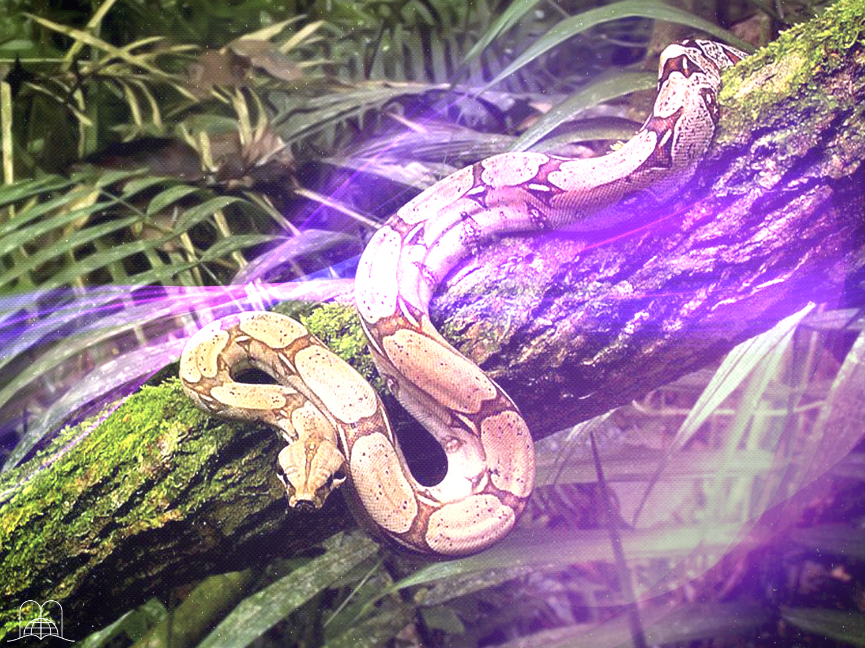
Deus disse a Adão e Eva que se desobedecessem morreriam. No entanto,
Qual foi a grande mentira
de Satanás?
Notes:
12- Dios dijo a Adán y Eva que si desobedecían morirían. (Gén. 2:16-17) Sin embargo, ¿Cuál fue la gran mentira de Satanás?

Slide 45
Génesis 3:4
“Então, a serpente disse à mulher: É certo que não morrereis.
Notes:
Génesis 3:4
"Entonces la serpiente dijo a la mujer: No moriréis."
A lo largo de 6.000 años, Satanás ha predicado esta mentira, que fue creída por las más variadas culturas. El culto a los muertos lo encontramos entre los egipcios, que colocaban en las tumbas de los faraones muebles, comida y valiosos tesoros. Pero también hoy, millones creen que los muertos están gozando ya de la vida eterna o sufren actualmente las penas de un purgatorio o infierno.

Slide 46
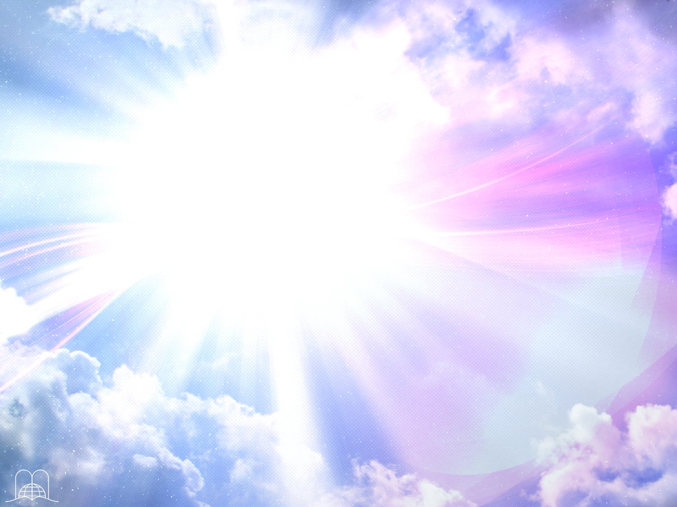
Unicamente quem possui a imortalidade?
Notes:
13- ¿Quién solamente posee la inmortalidad?

Slide 47
1 Timóteo 6:15-16
“A qual, em suas épocas determinadas, há de ser revelada pelo bendito e único Soberano, o Rei dos reis e Senhor dos senhores; o único que possui imortalidade, que habita em luz inacessível, a quem homem algum jamais viu, nem é capaz de ver. A ele honra e poder eterno. Amém!
Notes:
1 Timoteo 6:15-16
"La cual a su tiempo mostrará el bienaventurado y solo Soberano, Rey de reyes, y Señor de señores, el único que tiene inmortalidad, que habita en luz inaccesible; a quien ninguno de los hombres ha visto ni puede ver, al cual sea la honra y el imperio sempiterno. Amén."
Jesús desea también dársela a sus hijos, cuando El venga, transformando nuestros cuerpos mortales.
1 Corintios 15:51-55.

Slide 48
CONCLUSÃO
Notes:
CONCLUSIÓNLa muerte es la inversa de la vida. Cuando el hombre muere deja de existir, siendo totalmente inconsciente.
Sin embargo, nuestra gran esperanza está en la venida de Jesús. El gran reencuentro con nuestros seres amados creyentes.

Slide 49
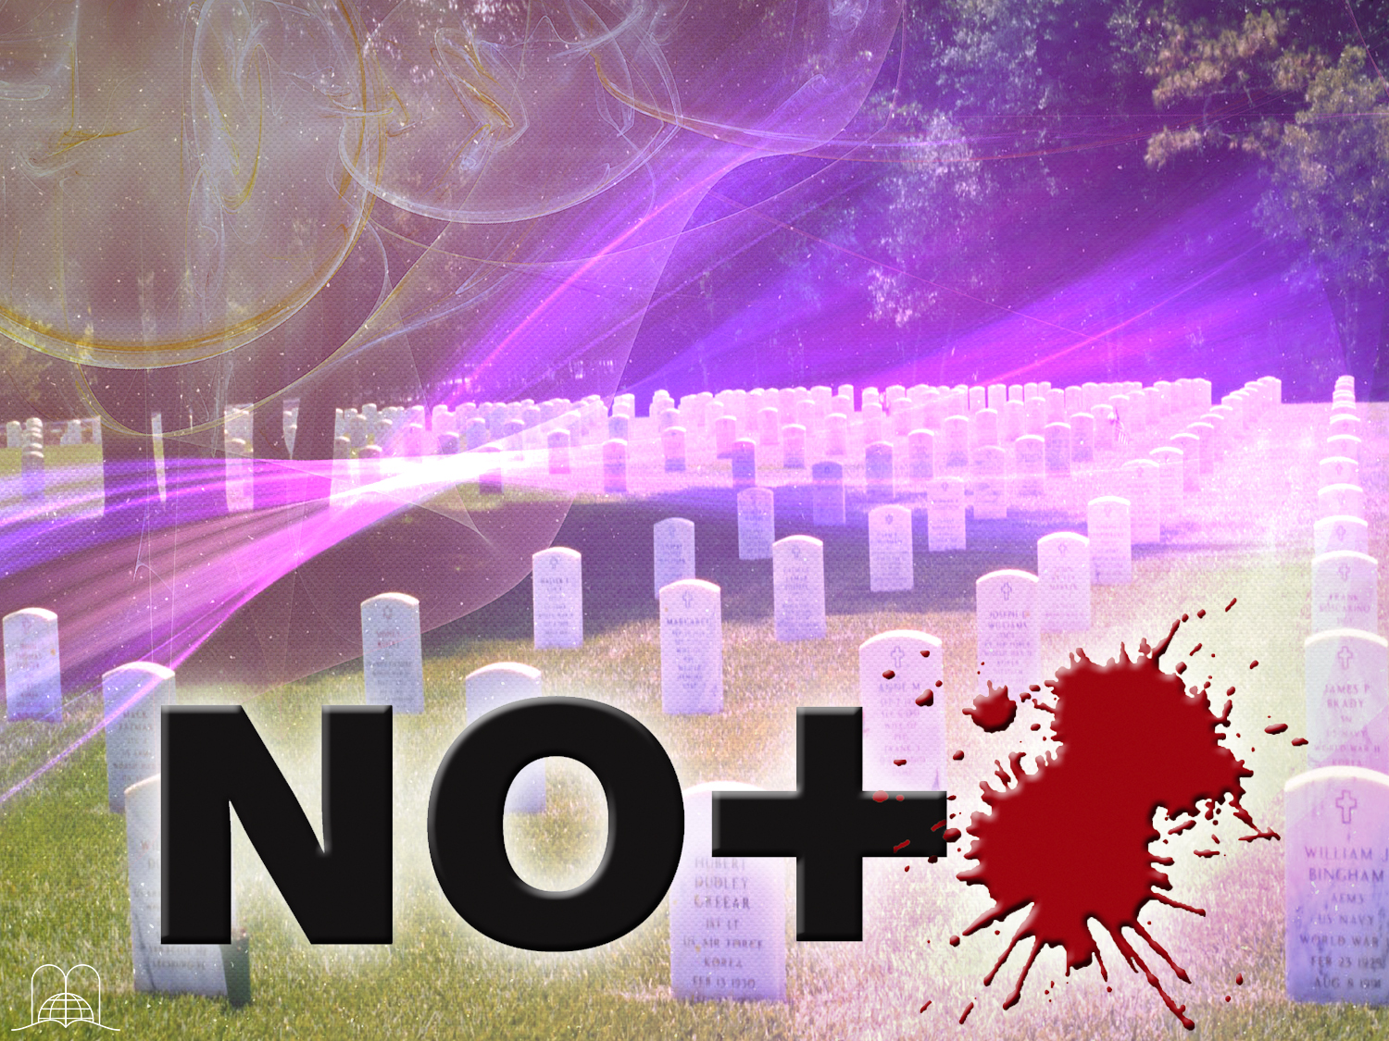
No final,o que fará Jesus com a morte?
Notes:
15- Al fin ¿Qué hará Jesús con la muerte?

Slide 50
“E lhes enxugará dos olhos toda a lágrima, e a morte já não existirá, já não haverá luto, nem pranto, nem dor, porque as primeiras coisas já passaram.”
Apocalipse 21:4
Notes:
Apocalipsis 21:4
"Enjugará Dios toda lágrima de los ojos de ellos; y ya no habrá muerte, ni habrá más llanto, ni clamor, ni dolor; porque las primeras cosas pasaron."
No existirá más.

Slide 51
A nossa vida está por um fio!
Notes:
¡Estemos siempre preparados, pues a menudo nuestra vida pende de un hilo!
En el Museo de Whytby hay una gran urna de cristal en la que puede verse una llave aparentemente suspendida en el aire. Un fuerte imán colocado en la parte superior la atrae, mientras que un cabello casi invisible la retiene por debajo.
Así es la vida humana, pende de un fino hilo solamente. Por eso, debemos estar siempre preparados.
Después que acabe nuestra vida ya no hay oportunidad de buscar nuestra Salvación. Hoy es el momento de nuestra decisión. Mediante Jesucristo, quién venció la muerte, tenemos la esperanza gloriosa de la vida eterna. Demos gracias por esto, como también por la claridad con que Dios ha revelado este tema en su Palabra.

Slide 52
Obrigado Senhor, por vencer a Morte!
Notes:
¡Gracias Señor, por haber Vencido la Muerte!

